Slide 1


UBND PHUONG VIET HƯNG
TRƯỜNG MẦM NON GIANG BIÊN
LÀM QUEN VỚI TOÁN
Đề tài: Nhận biết ý nghĩa của các con số trong cuộc sống hằng ngày
Lứa tuổi: 4 -5 tuổi

Slide 2


Slide 3

I. Ôn các số từ 1 - 9
1
2
3
4
5
6
7
8
9
10

Slide 4

I. Tìm số còn thiếu trong dãy số sau:
1
2
3
4
5
6
7
8
9
10

Slide 5
I. Tìm số còn thiếu trong dãy số sau:
1
2
3
4
5
6
7
8
9
10

Slide 6

II. Ý NGHĨA CỦA CÁC CON SỐ:
113
114
115

Slide 7
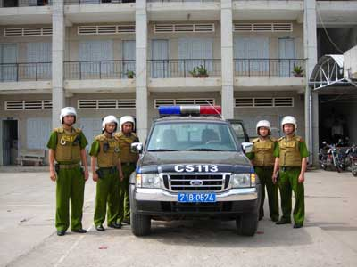

Slide 8
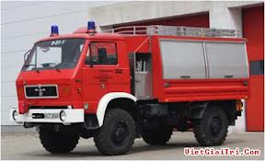
114

Slide 9


Slide 10
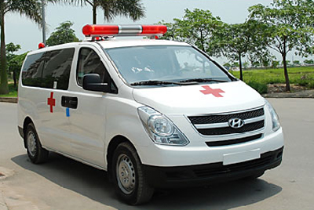
115

Slide 11
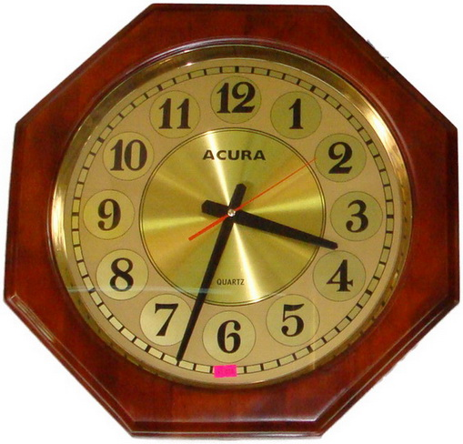

Slide 12
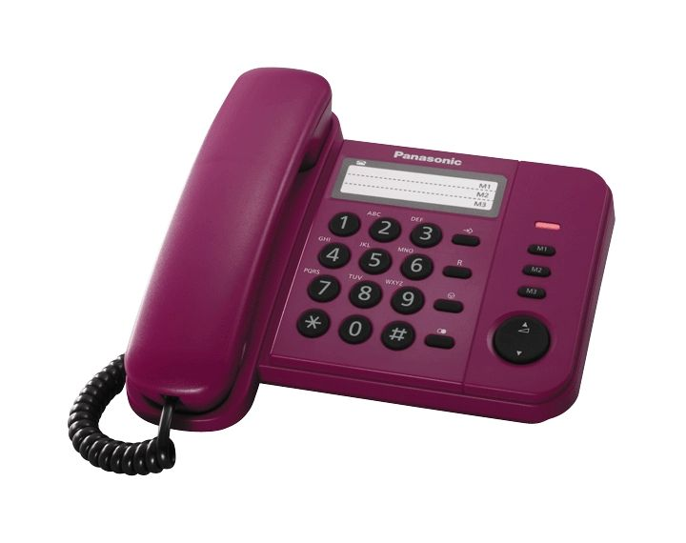

Slide 13
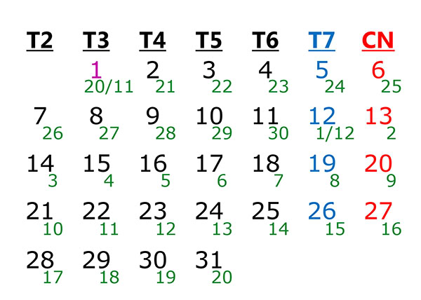

Slide 14
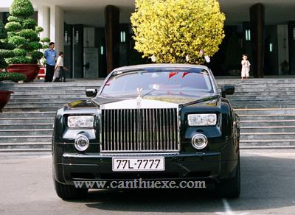
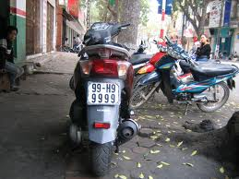
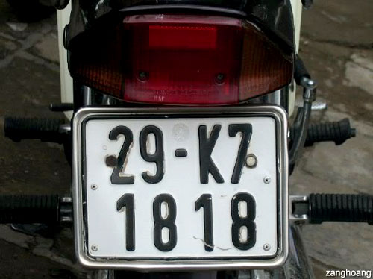

Slide 15
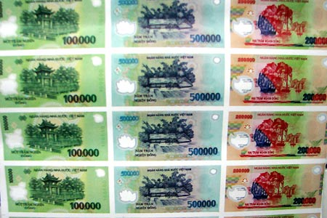

Slide 16

XIN CHÀO VÀ HẸN GẶP LẠI

